Slide 1

낯선 데이터를 활용한 과잉신뢰 완화 텍스트 증강 기법
이준호¹, 송상민¹, 최주환², 박주형³, 진교훈⁴, 김영빈⁴
1 중앙대학교 AI학과
2 중앙대학교 전자전기공학부
3 중앙대학교 컴퓨터공학부
4 중앙대학교 첨단영상대학원
Juhwan Choi gold5230@cau.ac.kr
Notes:
안녕하세요, 저는 ” 낯선 데이터를 활용한 과잉신뢰 완화 텍스트 증강 기법” 연구에 대해 발표할 중앙대학교 전자전기공학부 최주환입니다. 발표를 시작하겠습니다.

Slide 2
Introduction
1
Methodology
2
Experiments
3
Conclusion
4
Notes:
발표는 다음과 같이 본 연구의 이론적 배경, 논문에서 제안하는 방법, 해당 방법론을 검증하기 위한 실험, 그리고 결론 순으로 이루어지겠습니다.

Slide 3
Introduction
Introduction
Notes:
우선 저희 연구의 기반이 되는 배경에 대해 소개드리도록 하겠습니다.

Slide 4
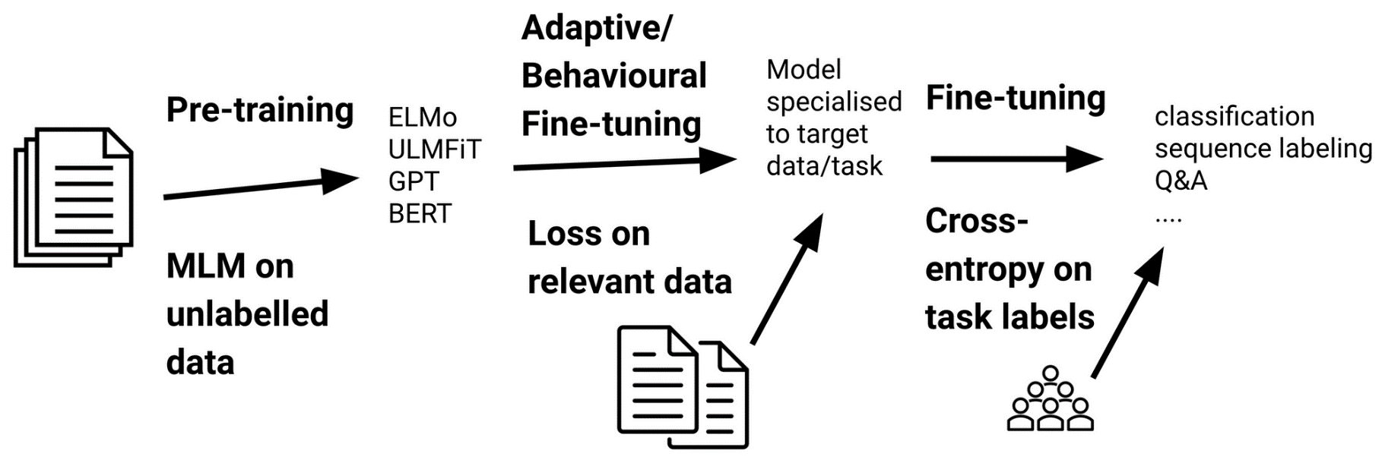
NLP Trends
최근 딥러닝 기반 자연어처리 연구 동향
대규모 사전학습 언어모델을 원하는 작업에 미세조정
Notes:
사람이 사용하는 자연어 데이터를 컴퓨터가 처리하는 자연어 처리 분야에서는 현재 딥러닝 기법을 주로 활용하고 있는데, 이 중에서도 대규모의 텍스트 데이터를 통해 언어에 관한 개념을 학습시킨 사전 학습 언어 모델을 구축하고, 이를 미세 조정하여 원하는 작업에 적용하는 방식이 주로 활용되고 있습니다.

Slide 5
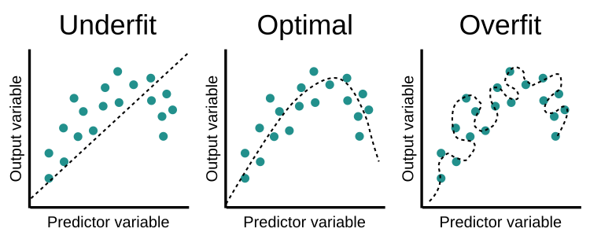
Overfitting
미세조정 학습 데이터가 부족할 경우
주어진 데이터에만 최적화되는 과적합 발생 가능성
Notes:
그러나, 이러한 미세조정 과정에서 미세조정을 위한 데이터 세트의 크기가 작아 부족한 데이터를 통해 미세조정을 진행했을 경우 모델이 주어진 데이터에 과적합되는 문제가 일어날 수 있습니다. 이러한 과적합 현상으로 인해, 모델이 학습 시에는 보지 못했던 새로운 데이터를 통해 추론 작업을 진행할 때 성능을 발휘하기 어렵게 됩니다.

Slide 6
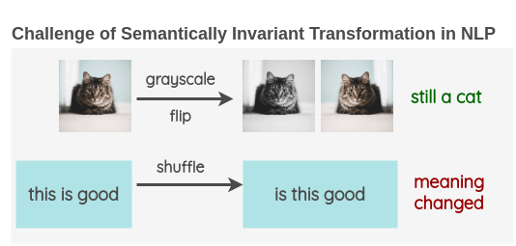
Data Augmentation
과적합을 해결하기 위한 방법
증강 시 텍스트 데이터의 특징을 고려해야 함
Notes:
이와 같은 과적합 현상을 해결하기 위해서 고려해볼 수 있는 방법 중 하나는 데이터 증강 기법입니다.
데이터 증강은 보유하고 있는 데이터를 활용해 새로운 데이터를 얻는 방법을 말합니다. 예를 들어, 그림과 같은 고양이 이미지를 좌우 반전 시키거나, 흑백 이미지로 변경시켜 추가적인 데이터로 활용하는 방법이 데이터 증강입니다.
그런데 이미지 데이터와는 달리 텍스트 데이터에 데이터 증강을 적용시키기 위해서는 추가적인 고려 사항이 있습니다.
앞서 보셨듯이 이미지에 일부 조작을 가한다고 하여 ‘고양이’ 라는 본질적인 의미가 훼손되는 것은 아니기에 이를 추가적인 데이터로 사용할 수 있습니다.
그런데 문장으로 구성되는 텍스트에 이러한 단순한 조작을 가할 경우, 예를 들어 자료에서 보시다시피 ’this is good’ 이라는 문장의 단어 순서를 변경할 경우 ‘is this good’ 이라는 다른 의미의 문장이 되어버립니다. 텍스트 데이터를 증강하기 위해서는 이러한 특징을 고려할 필요가 있습니다.

Slide 7
Text Augmentation: Rule-based
Operation | Sentence
원본 문장 | A sad, superior human comedy played out on the back roads of life.
EDA: 동의어 교체 | A lamentable, superior human comedy played out on the backward road of life.
EDA: 무작위 위치에 단어 삽입 | A sad, superior human comedy played out oon funniness the back roads of life.
EDA: 문장 내 단어 순서 교체 | A sad, superior human comedy played out on roads back the of life.
EDA: 문장 내 무작위 단어 삭제 | A sad, superior human out on the roads of life.
AEDA: 문장 내 문장 부호 삽입 | A sad, superior . human ! out on ? the roads ; of life.
Notes:
다음으로 현존하는 텍스트 데이터 증강 기법 중 규칙 기반의 증강 방법을 소개드리겠습니다. 우선 규칙 기반의 EDA 기법은 주어진 문장에서 무작위로 단어를 선택하여 동의어로 교체하거나, 문장의 무작위 위치에 단어를 삽입하거나, 단어 간의 순서를 교체하거나, 일부 단어를 삭제하는 총 4가지 세부 기법으로 구성되어 텍스트 데이터를 증강합니다. 이러한 방법은 간단한 방식으로 새로운 데이터를 확보할 수 있다는 장점이 있지만, 앞서 설명드렸듯이 문장의 의미 정보가 훼손될 수 있습니다.
AEDA 기법은 EDA 기법을 발전시켜 앞서 언급한 문장의 의미 훼손 문제를 완화시키고자 제안된 연구입니다. 이는 EDA 기법의 하위 기법 중에서 무작위 삽입만을 활용하되, 단어를 삽입하는 대신 물음표나 느낌표 등의 문장 부호를 삽입하도록 하여 의미 손실을 최소화한 방법론입니다. 그러나 이는 기존 데이터셋의 문장에 약간의 노이즈를 추가한 정도로, 원래 문장에서 변화의 폭이 적으며 문장 부호가 중간에 삽입된 문장은 문법적으로 옳지 못한 데이터라는 약점이 있습니다.

Slide 8
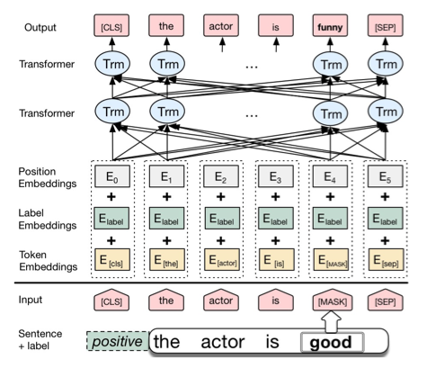
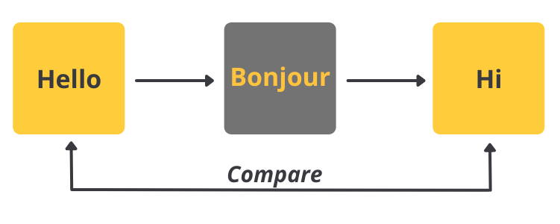
Text Augmentation: Model-based
Conditional BERT
Back Translation
Notes:
이러한 규칙 기반 데이터 증강 방식의 약점을 보완하고자, 가장 처음에 설몀드렸던 사전 학습된 대규모 언어 모델을 활용해 텍스트 데이터를 증강하는 방식 역시 제안되었습니다. 가장 대표적인 예시는 Conditional BERT로 BERT 모델의 구조를 차용해 문맥을 고려하며 문장의 단어를 교체하는 데이터 증강 방식입니다. 그러나 이러한 방식은 어떤 단어를 변경할지를 무작위로 선택하므로 이에 따라 증강되는 데이터의 품질이 다를 수 있고, 큰 규모의 사전 학습 모델을 다시 학습시키는 과정에서 비용이 소요됩니다.
텍스트 데이터를 증강시키는 과정에서 딥러닝 모델을 활용하는 또 다른 대표적인 연구는 Back-Translation입니다. 이 방식은 원래 문장을 번역 모델을 통해 다른 언어의 문장으로 번역한 뒤, 원래 문장으로 다시 번역하여 다른 표현을 얻어내고자 하는 기법입니다. 그러나 본 기법의 경우 2번의 번역을 거쳐야 하기 때문에, 번역 모델 역시 2개를 각각 학습시켜야 하며, 이는 비용이 2배로 소요됨을 의미합니다.

Slide 9

Contribution
간단하고 비용 효율적이면서도 문장의 의미를 훼손하지 않는 데이터 증강 방식 제안
Notes:
이러한 기존 연구를 바탕으로, 저희는 딥러닝 모델을 활용하는 방식에 비해 비교적 간단한 방식을 통해 비용을 최소화하며 데이터 증강을 진행하고, 규칙 기반의 방법이 기존 학습 데이터와 다른 새로운 데이터를 얻기 어려웠던 점과 달리 기존 학습 데이터의 분포에서 벗어난 낯선 데이터를 활용해 효율적으로 성능을 향상시키는 데이터 증강 기법을 제시하였습니다.

Slide 10
Methodology
Text Similarity
Labeling
Notes:
다음으로, 저희가 본 연구를 통해 제안하는 기법에 대해서 자세히 말씀드리겠습니다.

Slide 11
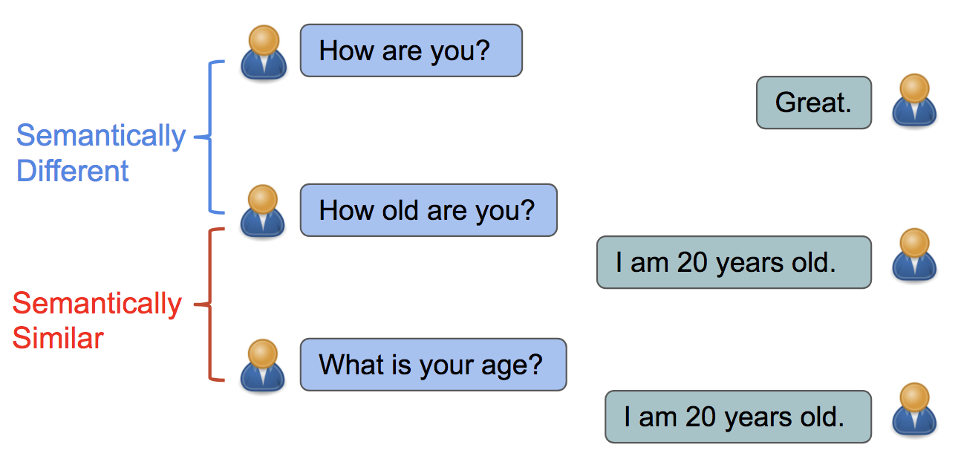
Methodology
데이터 세트 간의 유사도를 비교
유사도가 낮은 데이터 세트를 활용
Notes:
우선, 본 연구에서는 기존 학습 데이터와 다른 특징을 가지는 낯선 데이터를 학습 데이터에 증강 목적으로 더해주는 방식을 제안합니다. 이를 위해 데이터셋 간의 유사도를 측정하고, 유사도가 낮은 데이터셋을 낯선 데이터로 정의하여 학습에 활용합니다.

Slide 12
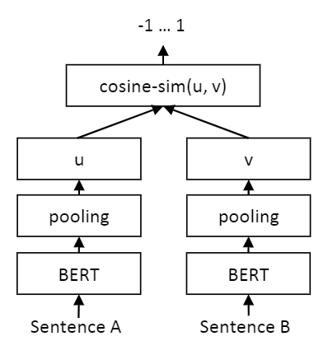
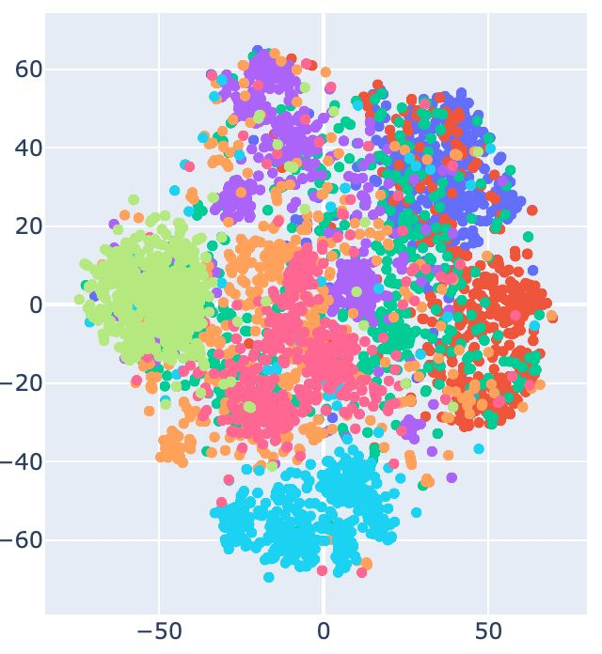
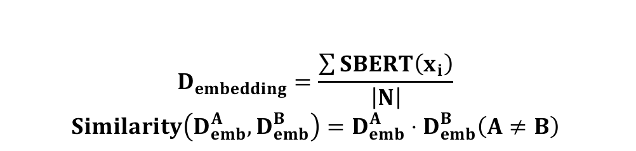
Methodology: Sentence-BERT
Sentence BERT(SBERT)
문장 임베딩을 도출해 코사인 유사도를 측정
$$D_{embedding}=\frac{\sum{SBERT\left(x_{i}\right)}}{\left|N\right|}$$
$$Similarity\left(D_{emb}^{A},D_{emb}^{B}\right)=D_{emb}^{A}⋅D_{emb}^{B}\left(A≠B\right)$$
Notes:
데이터 세트 간의 유사도를 비교하는데에는 왼쪽 그림과 같이 문장 Embedding을 도출하여 유사도를 비교할 수 있도록 하는 Sentence-BERT 모델을 활용하였습니다.
저희는 한국어 데이터에 최적화된 Ko-Sentence-BERT를 통해 비교하고자 하는 두 데이터 세트 각각에 대해 데이터 세트 내의 문장들에 대하여 평균적인 임베딩 값을 구하고, 두 데이터 세트의 임베딩 평균값을 내적하여 유사도를 얻었습니다. 이렇게 유사도를 구한 뒤 서로 유사도가 낮은 데이터 세트를 낯선 데이터 세트로 정의하였습니다.
오른쪽 그림을 통해 간단히 유사도가 서로 낮은 데이터 세트를 시각화시킨 결과를 확인해보실 수 있습니다. 이 그림에서 연두색 데이터가 하나의 데이터 세트이고, 나머지는 전부 다른 데이터세트의 데이터입니다. 이 시각화 결과를 통해, 연두색으로 나타난 데이터셋과 여타 데이터셋끼리 확연히 시각적으로 분포 상 차이를 보임을 알 수 있습니다. 따라서, 이러한 경우 연두색 데이터 세트를 낯선 데이터 세트로 활용할 수 있음을 알 수 있습니다.

Slide 13
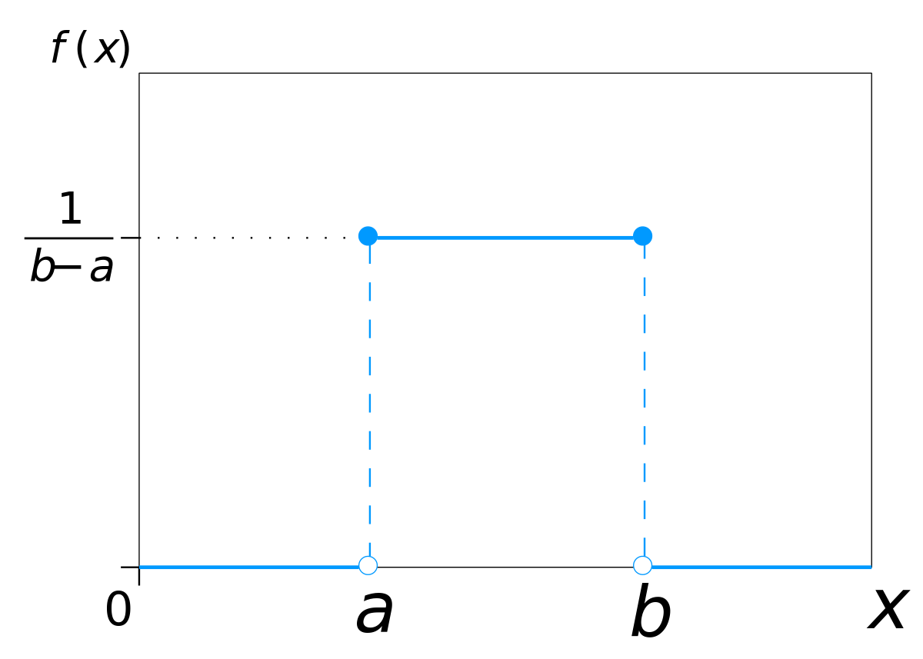
Methodology: Labeling
유사도가 낮은 데이터 세트를 학습에 추가
균일 분포 라벨값을 부여
Notes:
또한, 저희는 이렇게 학습 데이터와 유사도가 낮은 낯선 데이터 세트 내의 데이터에 대하여 라벨값을 균일하게 부여하는 방식을 통해 데이터를 증강시켰습니다. 예를 들어, 주어진 문장을 이진 분류하는 작업에 대해서 낯선 데이터 세트를 추가로 활용할 때, 이 낯선 데이터에 대해서는 라벨 값을 긍정 0.5와 부정 0.5로 부여하여 학습을 진행시키는 방법을 적용하였습니다. 이를 통해, 기존의 모델 활용 데이터 증강 방식과 비교해 비용을 절감시키고자 하였습니다.

Slide 14
Experiments
Experiment Results
Notes:
이어서 저희가 제안한 방법을 검증한 실험 과정에 대하여 소개드리겠습니다.

Slide 15
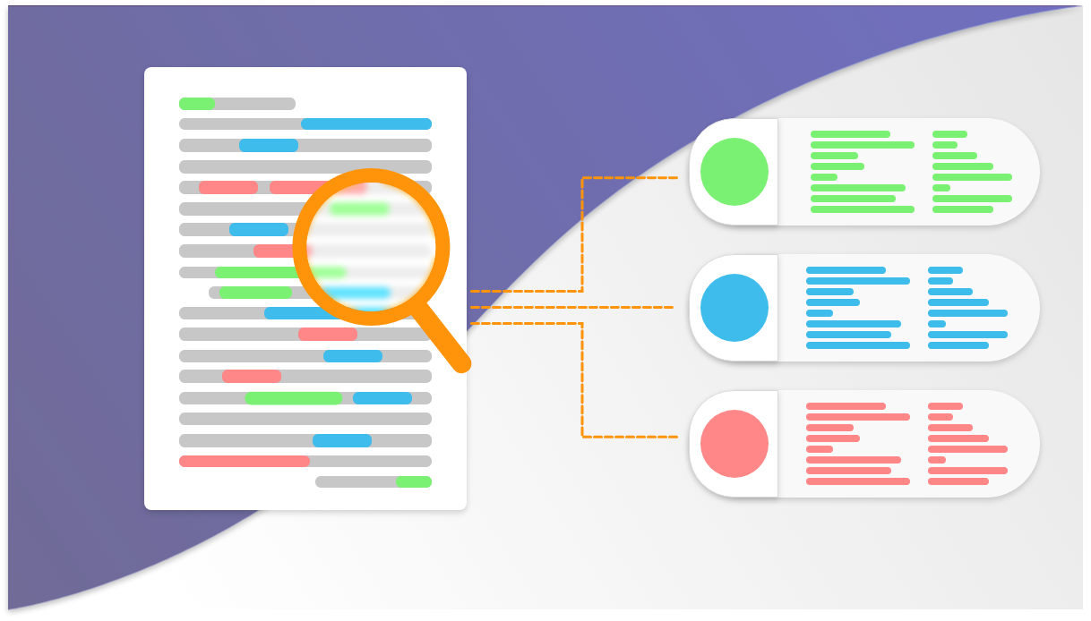
Experiment: Task
제안하는 방법의 성능을 검증
텍스트 분류 작업에 적용
Notes:
저희는 앞서 설명드린 낯선 데이터를 활용하는 기법의 성능을 검증하기 위하여 텍스트 분류 작업에 이를 적용하고, 성능을 평가하는 과정을 거쳤습니다.

Slide 16
Experiment: Datasets
Korean Hate Speech Dataset
댓글 분류 작업
Categories | Example
Hate | 이름도 희한하네 저놈 저거 인상 참 더럽게 생겼어 미생에서도 살인 충동 생기던데
Offensive | 기안 분량좀... 다른사람나오면 노잼이라 안봄 한혜연은 왜자꾸나오는지..박나래로도 충분히 시끄러움
None | 1,2화 어설펐는데 3,4화 지나서부터는 갈수록 너무 재밌던데
Notes:
실험을 위해 활용한 데이터 세트에 대해서 말씀드리겠습니다. 우선 Korean Hate Speech 데이터 세트는 다양한 한국어 댓글이 공격적이거나, 혐오 표현이 있는지 등을 세가지 경우로 분류하는 데이터 세트입니다.

Slide 17
Datasets
NSMC: Naver Sentiment Movie Corpus
영화 리뷰 분류 작업
Categories | Example
Positive | 설정이 재밌고 새로운 에피소드 내에서 메인 스토리도 차차 나오는게 재밌음
Negative | 감독이 럼 먹고 영화 만들었나 보다.. 관객에게 뭘 말하는지도 모르겠고 엉망진창이다.
Notes:
NSMC 데이터 세트는 네이버 영화 리뷰를 긍정적, 혹은 부정적으로 분류하는 이진 분류 데이터 세트입니다.

Slide 18
Datasets
KLUE Topic Classification
뉴스 주제 분류 작업
Categories | Example
Politics | 국민의당 부산시당 발기인 대회 열려…26일 창당대회
Economy | 작년 세탁기 분야 미국특허 LG전자·삼성전자 1∼2위
Society | 동탄2신도시 분양행복주택 건설에 민간 참여
Culture | 울산 오후 4시 건조주의보
World | CNN 트럼프 내부고발자 상·하원 정보위 출석 동의
IT/Science | 애플 퀀텀닷OLED 결합 차세대 디스플레이 특허출원
Sport | 월드컵 하나은행 대표팀에 행운의 2달러 200장 선물
Notes:
마지막으로 KLUE 데이터 세트 중에서 Topic Classification 데이터 세트를 활용하였습니다. 이는 뉴스의 제목 헤드라인을 총 7개의 항목으로 분류하는 작업을 수행하는 데이터 세트입니다.

Slide 19
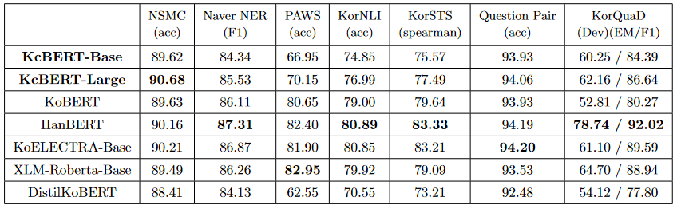
Experiment: Baseline Model
KCBERT를 활용
댓글 데이터를 통해 학습된 모델
Notes:
또한, 실험에 기본적으로 활용한 베이스라인 모델은 한국어 댓글 데이터를 기반으로 하여 학습된 KCBERT 모델을 활용하였습니다.

Slide 20
Experiment: Dataset Similarity
데이터 세트간 유사도 측정 결과
주제와 목적에 따라 유사도 차이
Notes:
우선, 낯선 데이터 세트를 찾기 위해서 다양한 데이터 세트에 대해 유사도를 측정하였습니다. 유사도를 측정하기 위해서 우선 각 데이터 세트에 대해 무작위로 500개의 문장을 표본으로 선정하여, 앞서 설명드린대로 Sentence-BERT를 활용해 문장 임베딩 평균값을 구한 뒤 내적을 통해 유사도를 측정했습니다.
이를 통해 서로 유사도가 낮은 데이터 세트를 찾을 수 있었습니다. 예를 들어, KLUE-TC 데이터 세트와 NSMC 데이터 세트는 서로 낮은 유사도를 보였습니다. 이는 데이터 세트를 구성하는 문장이 NSMC의 경우 인터넷 이용자가 작성한 영화 리뷰인 점, 그리고 이를 감정 분류에 활용하는 것과 달리 KLUE-TC 데이터 세트는 뉴스의 헤드라인으로 구성되어 있고 감정 정보는 포함되지 않았다는 점으로 인해 유사도가 낮다고 이해할 수 있습니다.

Slide 21
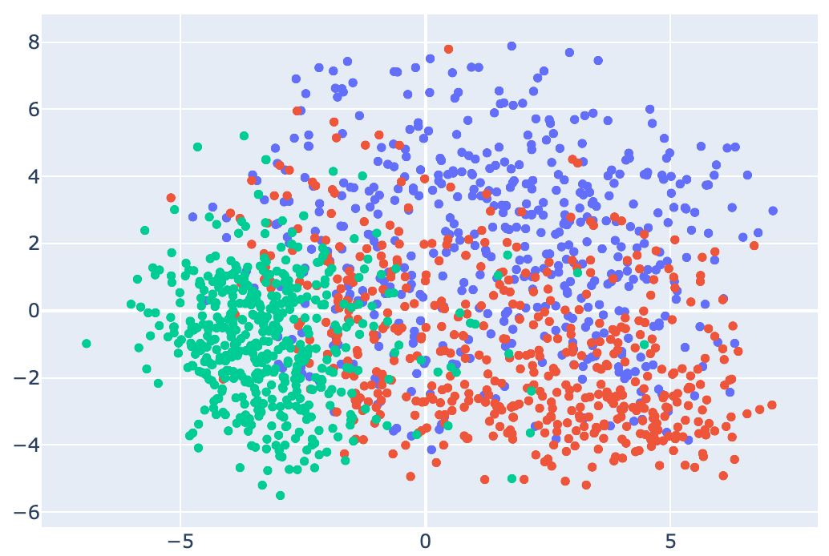
Experiment: Dataset Similarity
데이터 세트간 유사도 시각화 결과
유사도에 따른 시각화 결과 데이터 분포 차이
낮은 유사도
높은 유사도
Notes:
또한 이러한 데이터 세트 간 유사도를 시각적으로 확인해보기 위해 유사도가 낮은 데이터 세트와 유사도가 높은 데이터 세트 간에 각각 시각화를 진행하였습니다. 왼쪽의 경우 서로 유사도가 낮은 데이터 세트 간의 시각화, 오른쪽은 서로 유사도가 높은 데이터 세트 간의 시각화입니다. 데이터 유사도가 낮은 데이터 세트에 비해서 높은 유사도의 데이터 세트 끼리 비교하였을 때, 데이터가 한곳에 군집되지 않고 상대적으로 넓게 분포되어 있는 점을 보실 수 있습니다. 이를 통해 시각화 결과 상 상대적으로 덜 구별된다는 점을 확인할 수 있었습니다.
왼쪽: NSMC <-> Korpora (연두)
오른쪽: NSMC <-> Hate (연두)

Slide 22
Experiment: Results
각 데이터 세트에 대해 기존 기법과 비교
높은 수준의 성능 향상
데이터 기법 | Hate | NSMC | KLUE_TC
원본 (기준치) | 64.57 | 88.92 | 85.66
라벨 스무딩 | 66.30 | 88.70 | 85.49
역번역 | 65.89 | 88.52 | 84.88
EDA | 65.49 | 87.95 | 85.31
AEDA | 66.16 | 88.45 | 85.43
익숙한 데이터 | 64.43 | 88.88 | 84.59
낯선 데이터 | 68.55 | 89.04 | 85.68
Notes:
다음은 실험 결과입니다. 비교 실험을 위해 앞서 설명드린 다양한 데이터 증강 기법 역시 적용시켜 마찬가지로 실험을 진행하였습니다. 실험 결과 모든 데이터 세트에서 다양한 기법과 비교하였을 때, 저희가 제안하는 방식이 가장 높은 성능을 거두는 것을 확인할 수 있었습니다.

Slide 23
Experiment: Results
유사도가 높은 익숙한 데이터와 비교
낯선 데이터 방식과 달리 성능 하락 확인
데이터 기법 | Hate | NSMC | KLUE_TC
원본 (기준치) | 64.57 | 88.92 | 85.66
라벨 스무딩 | 66.30 | 88.70 | 85.49
역번역 | 65.89 | 88.52 | 84.88
EDA | 65.49 | 87.95 | 85.31
AEDA | 66.16 | 88.45 | 85.43
익숙한 데이터 | 64.43 | 88.88 | 84.59
낯선 데이터 | 68.55 | 89.04 | 85.68
Notes:
또한, 과잉 확신이 성능에 어떤 영향을 미치는지 파악해보기 위하여, 유사도가 높은 데이터 세트에 대해 마찬가지로 균일한 라벨값을 부여하여 증강시킨 뒤 학습을 진행시켜 보았습니다 .그 결과, 모든 데이터 세트에 대해서 오히려 데이터 증강을 진행하지 않았을 때보다 성능이 하락하는 현상을 확인했습니다. 이는 유사도가 높은 데이터를 통해 증강시켰을 때, 비슷한 패턴에 대해서만 학습이 진행되어 새로운 데이터에 대해서는 제대로 성능을 발휘하지 못하는 과적합 현상이 발생한 것으로 이해할 수 있습니다.

Slide 24
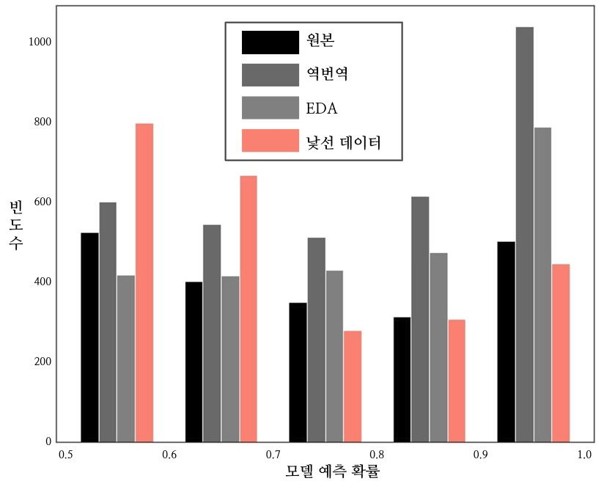
Experiment: Results
과잉신뢰 현상에 대해 비교실험
기존 기법과 비교했을 때 높은 확률값으로 틀리는 빈도 감소
Notes:
또한, 모델이 높은 확률값을 가지고 잘못된 예측을 내놓는 과잉확신에 대해서 기존의 데이터 증강 기법과 비교해 보았습니다. 그 결과, 기존의 기법과 비교하여 잘못 예측된 데이터에 대해 높은 예측값을 내놓는 빈도가 기존 기법에 대해 확연히 낮음을 알 수 있었습니다. 이 그래프에서는 오답의 빈도수와 모델의 예측 확률값을 나타내어 오른쪽에 해당할 수록 모델의 예측 확률값이 높은 것인데, 본 기법을 활용한 경우 모델이 비록 틀린 예측을 내놓더라도 높은 확률값으로 예측을 내놓는 경우는 다른 기법에 비해서 확연히 적음을 알 수 있었습니다.
이에 덧붙여, EDA 기법과 Back-Translation 기법의 경우 저희가 제안한 방식과 비교하는 것을 포함해, 데이터 증강을 진행하지 않았을 때와 비교해서도 더 높은 수준의 과잉 확신을 보여주고 있었습니다. 그래프 오른쪽의 높은 예측값으로 잘못 분류된 경우의 빈도수를 살펴보면, 원본 데이터만을 활용했을 때와 비교해서도 해당 기법들을 적용했을 때 높은 확률값으로 잘못 예측하는 빈도가 더 높았습니다.

Slide 25
Conclusion
Conclusion
Notes:
마지막으로, 저희 연구에 대해서 정리해보고 본 발표를 마무리짓도록 하겠습니다.

Slide 26
Conclusion
비용과 성능 양쪽 측면에서 효율적 데이터 증강
데이터 세트 유사도에 따른 낯선 데이터 활용
Notes:
저희는 본 연구를 통해 본래 데이터 세트와 유사도가 낮은 데이터 세트를 찾아 이를 낯선 데이터 세트로 규정하고 여기에 중립적인 균일한 라벨값을 부여해 모델의 학습에 추가적으로 활용함으로써 딥러닝 모델의 성능을 개선할 수 있는 기법을 제안하였습니다. 또한 실험을 통해 저희가 제안하는 기법의 성능을 확인하고, 다른 기법과 비교했을 때에도 더 높은 수준의 성능 향상을 확인할 수 있었습니다. 이와 더불어 잘못된 데이터 분류에 대해서 높은 확률값을 내놓는 과잉확신 현상에 대해 기존의 데이터 증강 방법과 비교했을 때 저희가 제안한 방법을 통해 이러한 현상을 완화시킬 수 있음을 확인하였습니다.
이에 덧붙여, 저희가 제안한 방법은 여타 기존의 모델 활용 방식에 비해서 비용을 적게 요구하는 점, 그리고 규칙 기반 방식에 비해서 다양한 데이터를 활용하며, 문장의 의미와 형태가 훼손되지 않은 양질의 데이터를 활용해 더 높은 성능 향상을 거두는 장점을 보였습니다.

Slide 27
감사합니다.
Notes:
이상으로 발표를 마치겠습니다. 감사합니다.

Slide 28
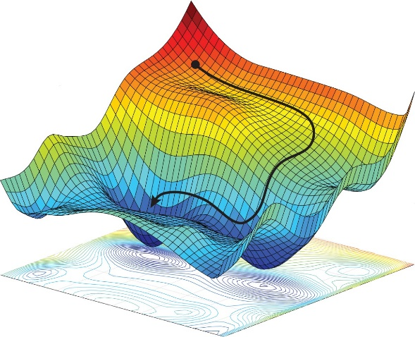
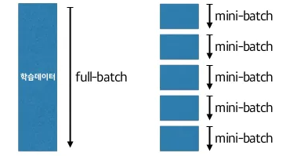
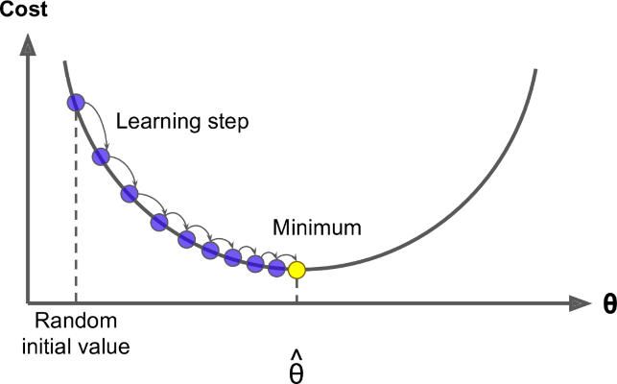

Appendix: Hyper-parameter
AdamW
Optimizer
240 Batch Size
5e-4
Learning Rate
5회 반복실험 후 평균
Notes:
모델 학습을 위한 Hyper-parameter에 대해서 간략히 말씀드리겠습니다. 우선 Optimizer로 AdamW를 활용하였고, Batch Size는 Mini-Batch를 쌓아 한번에 학습시키는 방식으로 240으로 학습을 진행하였습니다. 학습 시의 Learning Rate는 5e-4로 하였고, 실험 결과를 도출하는 과정에서 공정성을 담보하기 위해 총 5회 같은 방식으로 실험을 진행하여 그 평균값을 측정하였습니다.

Slide 29
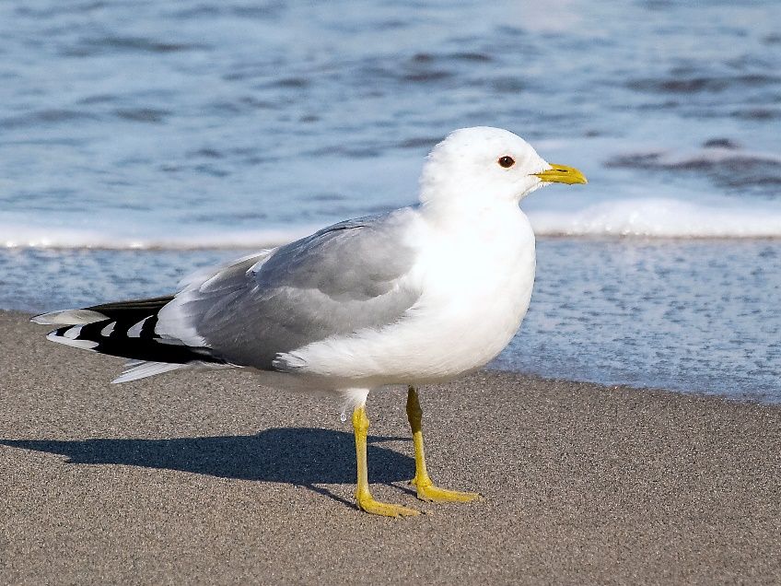
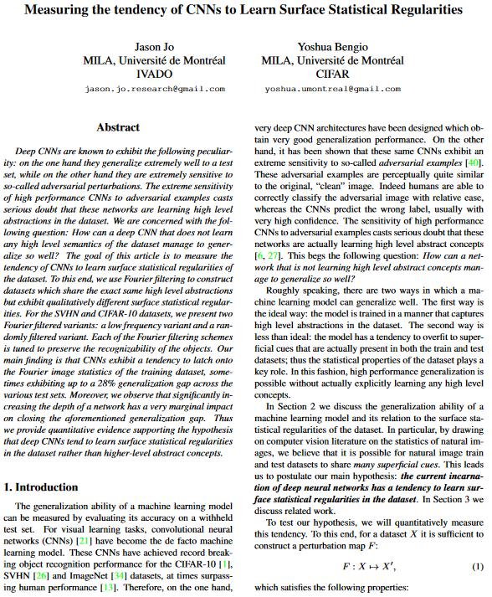
Appendix: Spurious Patterns
“Clues in the image’s background to recognize foreground objects even when that seems both unnecessary and somehow wrong: the beach is not what makes a seagull a seagull.”
Jason Jo and Yoshua Bengio
ArXiv Preprint 2017
Notes:
이러한 현상의 원인은 Spurious Pattern에서 찾아볼 수 있습니다. Spurious Pattern이란, 오른쪽 그림과 같이 갈매기 이미지를 분류하는 과정에서 모델이 갈매기 자체가 아니라 갈매기 사진의 배경에 해당하는 바다에 집중하여, 바다를 배경으로 하는 새 사진에 대해서 모두 갈매기로 분류하는 현상으로 예시를 들어 설명할 수 있습니다.

Slide 30
Appendix: Dataset Statistics
Notes:
데이터 세트 분포에 대해 말씀드리겠습니다. NSMC 데이터 세트의 경우 긍정적 데이터와 부정적 데이터의 숫자가 동일하나, 다른 두가지 데이터 세트의 경우 그렇지 않고 서로 갯수가 다른 것을 확인할 수 있었습니다.

Slide 31

Appendix: Future Work
본 연구에서는 균일한 라벨값을 가정
학습 데이터 분포를 고려한 라벨값 부여
Notes:
본 연구 이후에 추가로 진행하고자 하는 연구에 대해서 말씀드리겠습니다. 저희 연구는 현재 낯선 데이터에 대해서 중립적인 라벨을 부여하는 과정에서 균일한 라벨값을 부여하였는데, 학습 데이터 세트의 라벨별 데이터 분포를 감안하여 중립적인 라벨을 부여할 수 있도록 연구를 발전시키고자 합니다.

